Slide 1
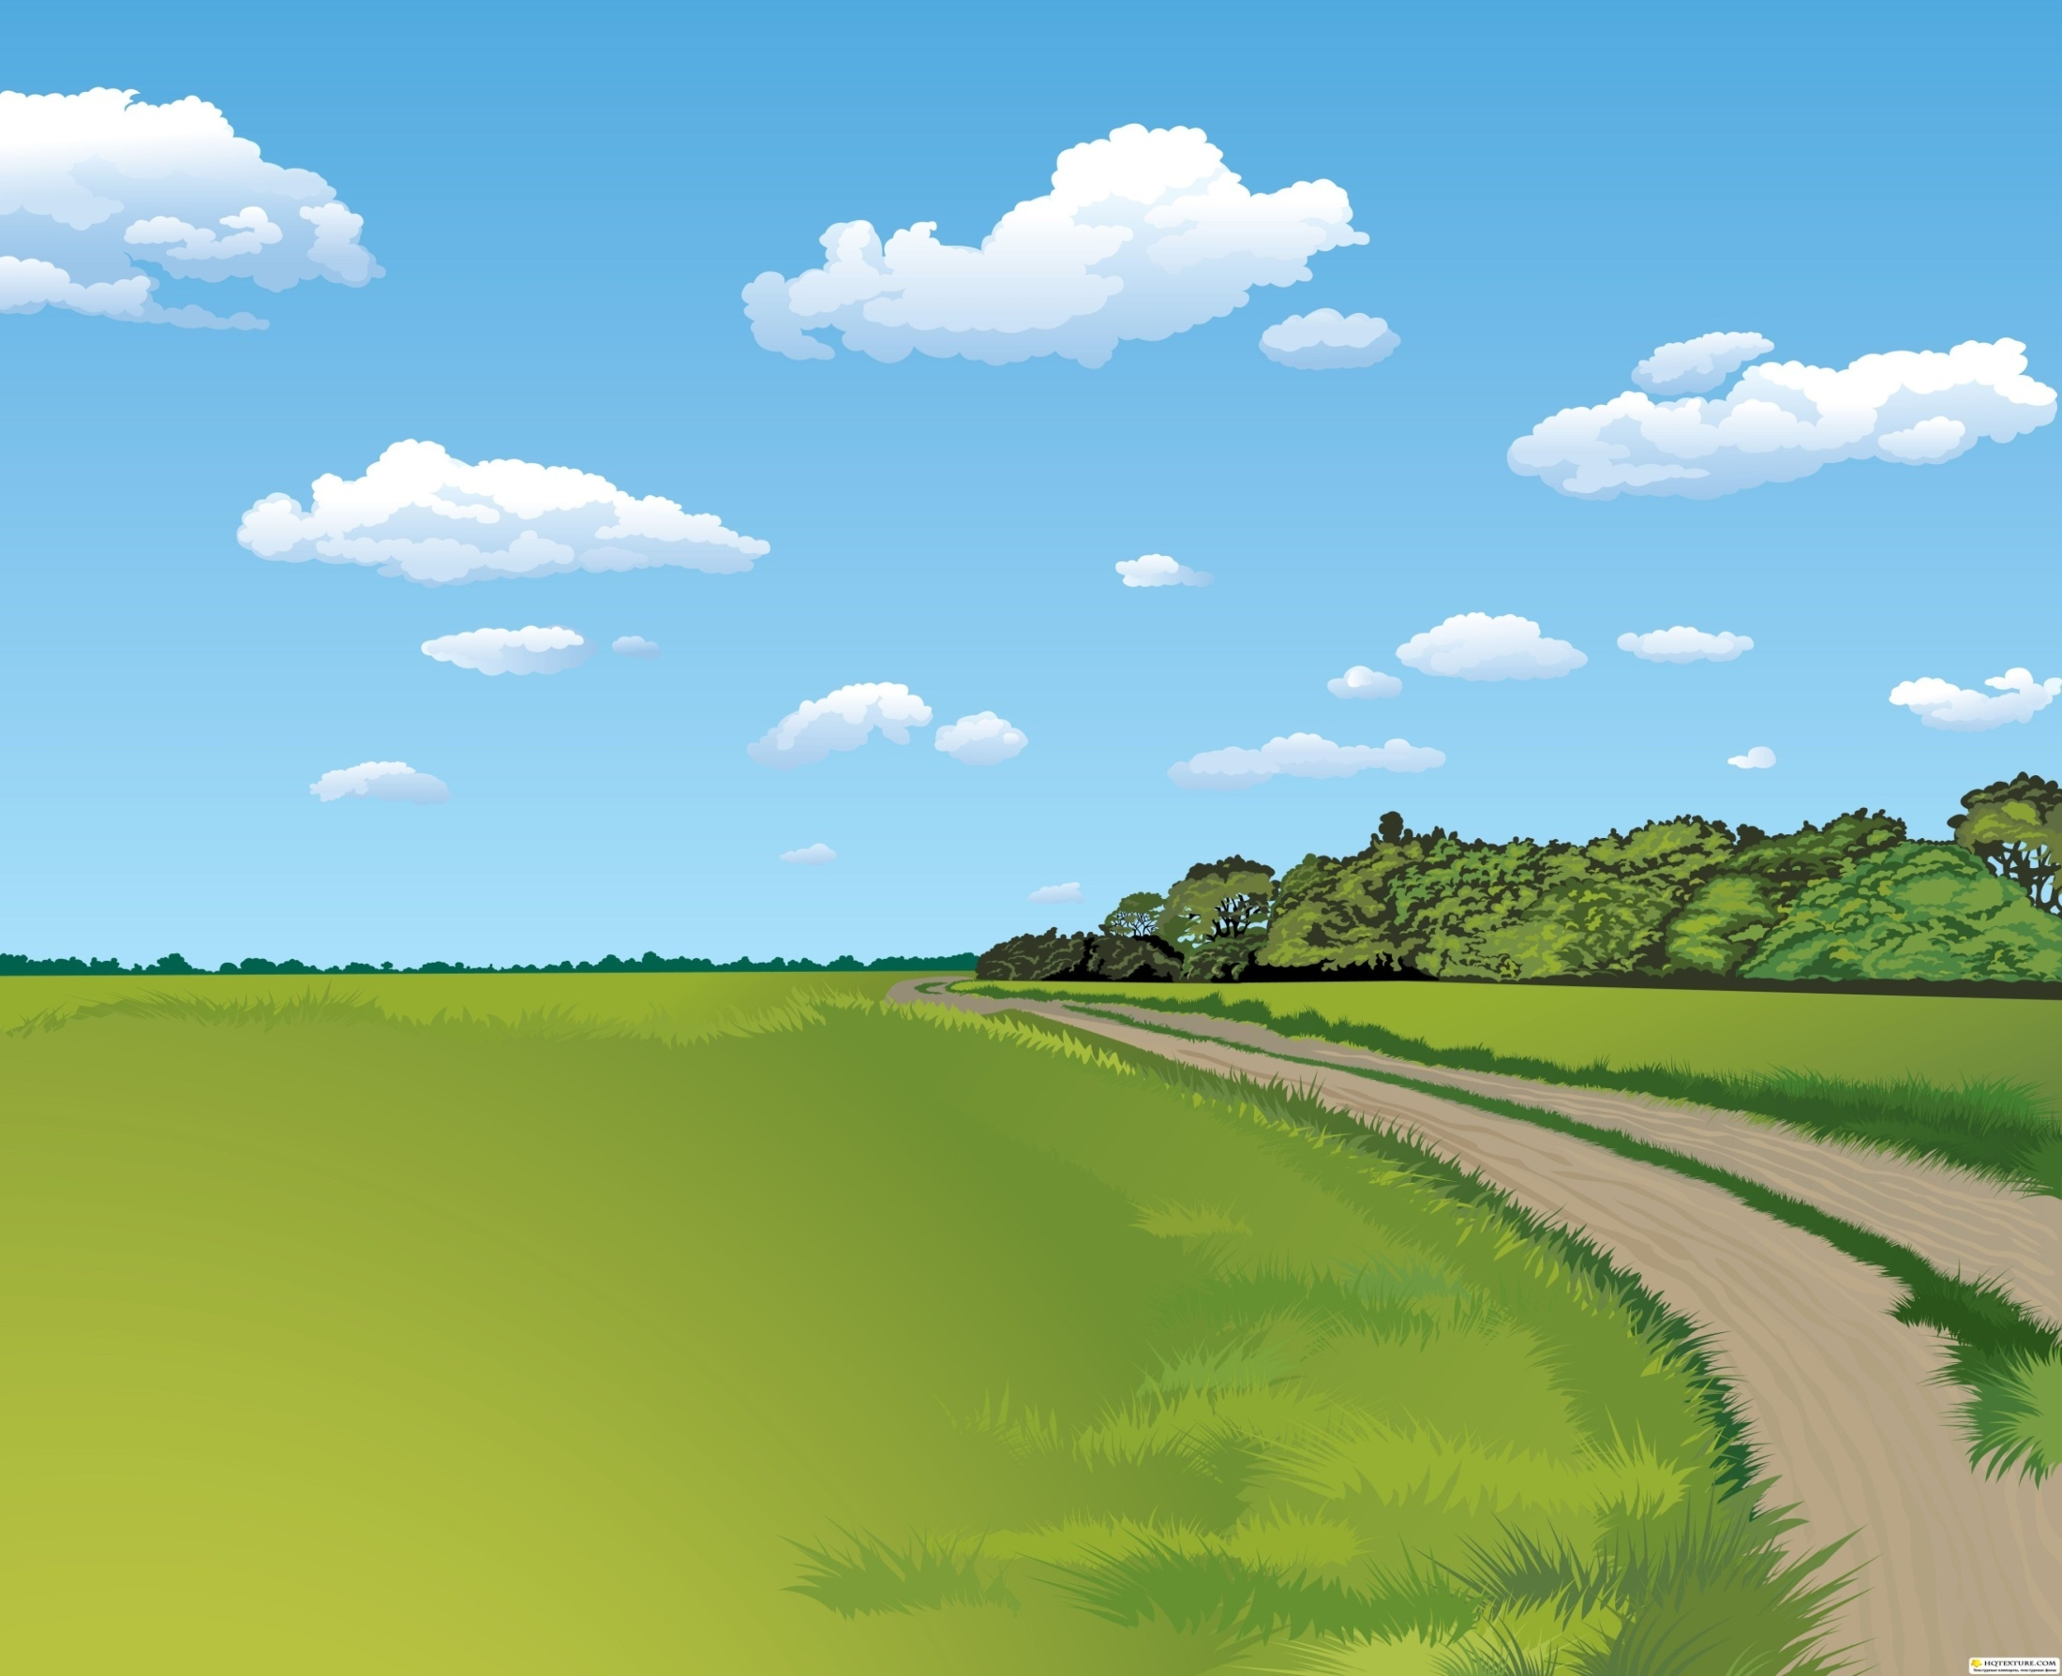
Проект
МКДОУ д/с "Гармония"
"Мы - будущие труженики земли"
срок реализации проекта: январь 2015 года - август 2019года

Slide 2

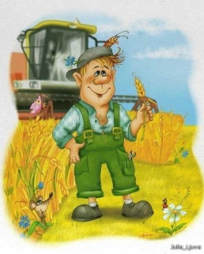
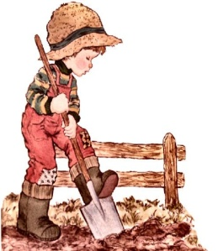
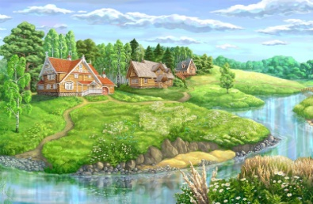
Актуальность
Нехватка квалифицированных рабочих
Непопулярность профессии
Имеются определённые географические и климатические условия
Позволяет выращивать ряд сельскохозяйственных культур
Пример для юных уральцев
Опыт известных аграриев
Заинтересованные грамотные специалисты в области сельского хозяйства
Возрождение сельской местности

Slide 3
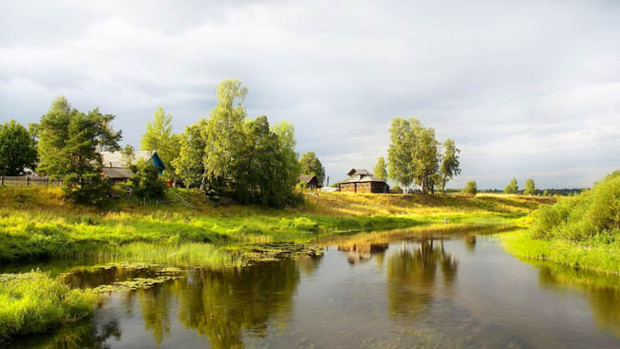
поселок Уралец
д/с № 4
поселок Кушва
д/с № 33
поселок Северный
д/с № 1, 85, 182
поселок Сухоложский д/с № 101
село Покровское
д/с № 32
поселок Верхняя Черемшанка
д/с № 22

Slide 4
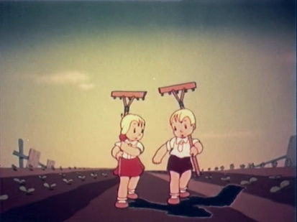


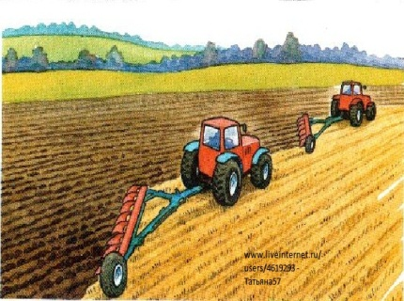

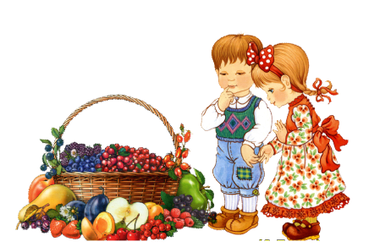
"ВО САДУ ЛИ, В ОГОРОДЕ..."
(3-4 ГОДА)
Этапы и структура реализации проекта
"ПОВЕЛИТЕЛИ УМНЫХ МАШИН"
(4-5 ЛЕТ)
ДАВАЙТЕ ПОЗНАКОМИМСЯ
(ИЮЛЬ, АВГУСТ, СЕНТЯБРЬ)
ДАРЫ
УРАЛЬСКОЙ ЗЕМЛИ
Организационный этап: январь – июнь 2015гг.
Основной этап:
июль 2015г. – июнь 2019г.
"ЭКСПЕРИМЕНТЫ НА ЗЕМЛЕ"
(5-6 ЛЕТ)
СЕКРЕТЫ ПРОФЕССИИ
(ОКТЯБРЬ, НОЯБРЬ, ДЕКАБРЬ)
ВОЗМОЖНОСТИ УРАЛЬСКОГО КРАЯ
ТРУЖЕННИКИ ЗЕМЛИ УРАЛЬСКОЙ
(ЯНВАРЬ, ФЕВРАЛЬ, МАРТ)
ТРУЖЕННИКИ
ЗЕМЛИ УРАЛЬСКОЙ
"ЧТО НАМ ДЕЛАТЬ С УРОЖАЕМ?"
(6-7 ЛЕТ)
МОИ ОТКРЫТИЯ
(АПРЕЛЬ, МАЙ, ИЮНЬ)
УМНЫЙ
ОГОРОД

Slide 5

ЕЖЕГОДНО ФЕСТИВАЛЬ "ЗДРАВСТВУЙ, ЯРМАРКА!« ЗАВЕРШАЕТ ЦИКЛ ПРОЕКТА
НА ФЕСТИВАЛЕ ПРЕДСТАЛЯЮТСЯ ИТОГИ РАБОТЫ
ЗА ПРОШЕДШИЙ УЧЕБНЫЙ ГОД.
В ФЕСТИВЛЕ ПРИНИМАЮТ УЧАСТИЕ ДЕТИ, РОДИТЕЛИ, СОЦИАЛЬНЫЕ ПАРТНЁРЫ, ОБЩЕСТВЕННОСТЬ ГОРОДА, СМИ.

Slide 6

Перечень профессий рассматриваемых в рамках проекта
Кем быть?
6-7 лет: Специалистом по обработке и хранению продукции….
А может быть агрономом?
5-6 лет: Селекционером или гидрогеологом…
4-5 лет: Трактористом, комбайнёром…механизатором
3-4 года: Овощеводом, садоводом, водителем…

Slide 7
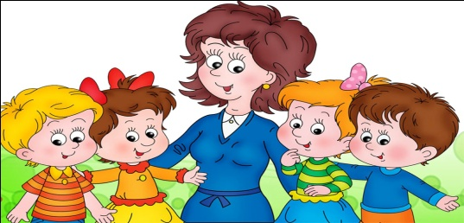
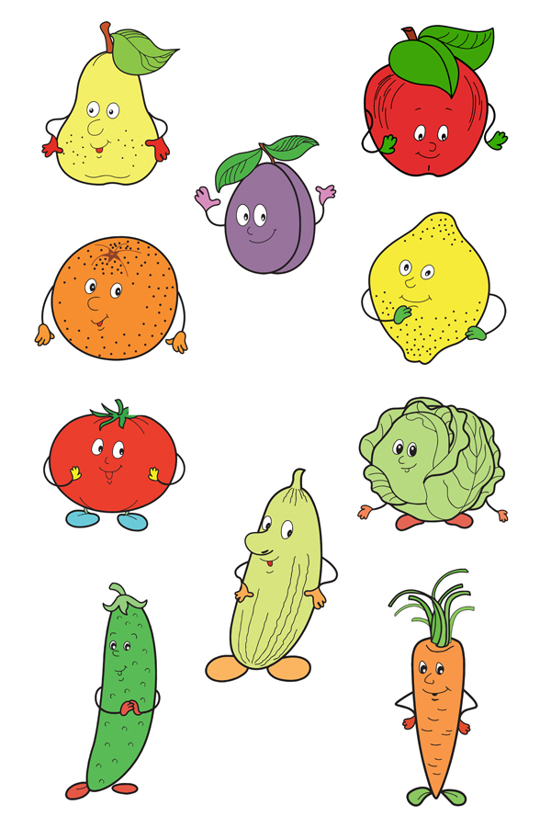
Формы взаимодействия с детьми в рамках реализации проекта
Различные виды игр
(дидактическая игра, игровое упражнение)
Экскурсии
Чтение художественной и познавательной литературы
Мастерская
Экспериментирование
Коллекционирование
Рассказ, разговор, беседа, загадка
Викторины и конкурсы

Slide 8

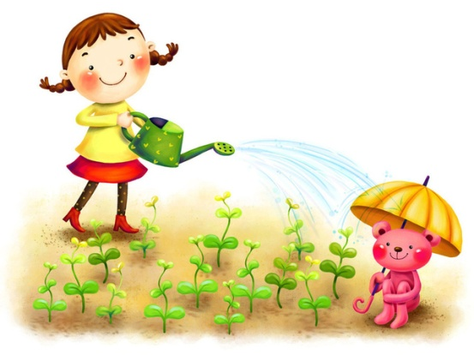

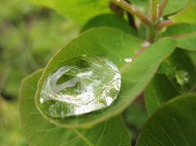
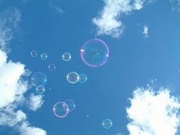
Создание мини лаборатории в группе
Создание мини огорода на территории детского сада
Организация циклов экспериментов
«Земля на ладошке»
«Волшебная вода»
«Невидимка»

Slide 9
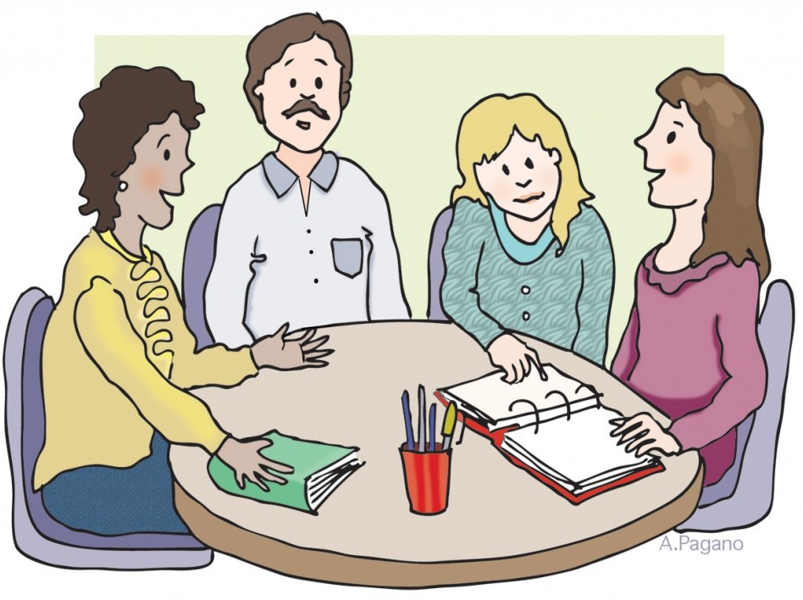
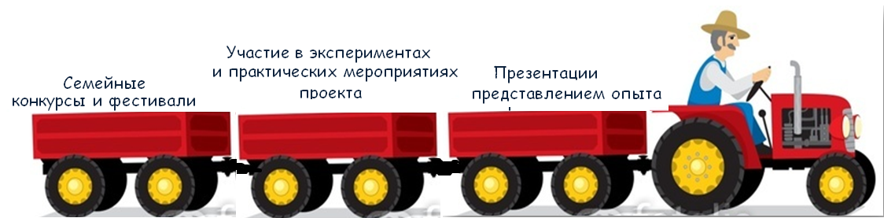
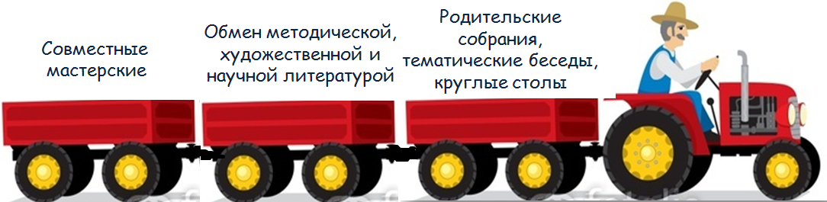
Формы взаимодействия с родителями (законными представителями)
в рамках реализации проекта

Slide 10
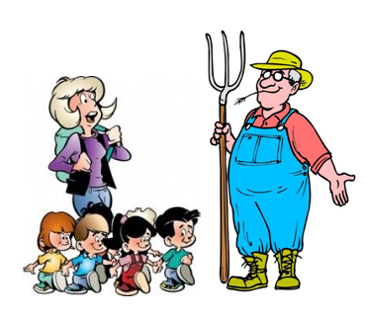
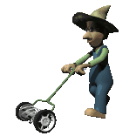
Формы взаимодействия с социальными партнёрами
в рамках реализации проекта
ООО «ПАРТНЕР»
Союз садоводов и огородников
Клуб п.Сухоложский, п.В.Черемшанка
Тепличные хозяйства г.Н.Тагил и Пригородного района
ЦЕНТРАЛЬНАЯ БИБЛИОТЕКА
Совхоз Южаково
Районные дома детского творчества
ДЮЦ «ФАНТАЗИЯ»
Краеведческий музей
ГДДТЮ, ГОРСЮН, ГОРСЮТ
ЖЭУ города
МБОУ СОШ № 75/42, № 12,№ 65, № 13, МКОУ СОШ № 9.
Мастер - классы
Практикумы
Встречи
Выставки
Экскурсии
Дни открытых дверей
Консультации
Акции, фестивали

Slide 11
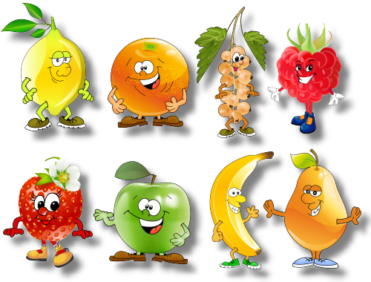
Ожидаемые результаты проекта
У детей формируется
Деятельностная компетенция
Здоровьесберегающая компетенция
Информационная компетенция
Социально-коммуникативная компетенция
Повышение заинтересованности родителей в производительном труде на приусадебном участке
Возможность публичной презентации собственных достижений в области с/х
Активизация взаимодействия с детьми в процессе решения общих задач
Качественное изменение условий образовательного процесса :
Развитие профессионального мастерства педагогов
Обогащение развивающей среды
Решение задач взаимодействия с родителями в рамках проекта
Расширение пространства социального партнёрства
Возможность презентации себя на рынке труда и производства с/х продукции
Для детей
Для педагогов
Для родителей
Для социальных партнёров

Slide 12
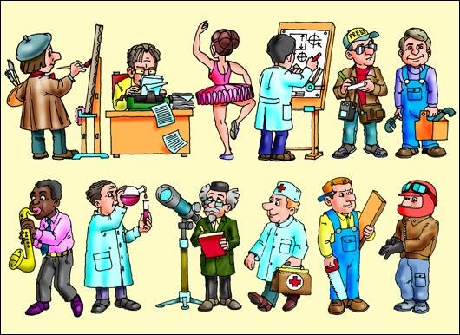
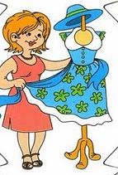

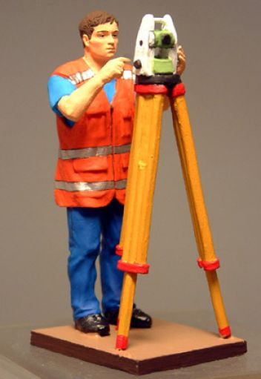
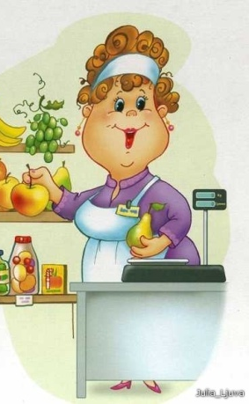
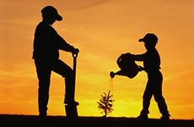
«Наш проект – дверь в большой мир профессий»
Плотник
Фотограф
Архитектор
Модельер
Водитель
Биолог
Физик
Повар
Продавец
Геодезист
Эколог

Slide 13
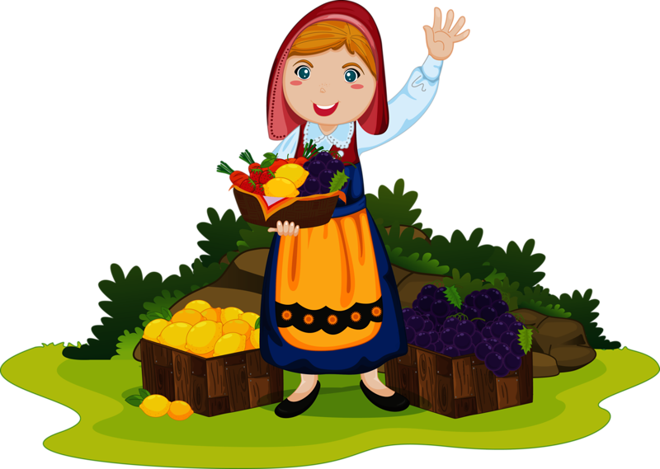
СПАСИБО ЗА ВНИМАНИЕ!
Заключительный этап:
июль – август 2019гг.

